Slide 1

Object Detection e Diagnosi AI
di circuiti elettrici
Panoramica del percorso di tesi: dataset → YOLO → Graph JSON → SPICE → agente diagnostico
Dataset
Roboflow + bbox
YOLOv11
object detection
Pipeline 1.0
Graph JSON
Pipeline 2.0
SPICE/ngspice
Agente
CHAT + AGENT
Obiettivo: trasformare immagini di schemi elettrici in evidenze strutturate, simulabili e interrogabili da un agente AI.
Marco Profilo
01

Slide 2
Visione del progetto
Una pipeline end-to-end, modulare e verificabile
Immagine
schema elettrico
YOLO
componenti
Terminali
OCR + pin
Graph JSON
nodi + fili
SPICE
netlist + run
Agente
scenari + risposta
PRINCIPIO GUIDA
OUTPUT TECNICI
Non ricostruzione perfetta dello schema, ma rappresentazione tecnica controllabile.
01
bbox + istanze
02
Graph JSON
Ogni step produce artefatti leggibili e versionabili.
03
netlist SPICE
04
ngspice OP/TRAN
Le assunzioni sono dichiarate nei file YAML, non nascoste nel codice.
La base run non viene mai modificata: ogni test è una copia scenario.
05
scenario_comparison
06
viewer SVG + diagnosi
Il modello AI ragiona su evidenze, non su ipotesi libere.
Stesso schema logico per circuiti semplici e complessi: cambia il livello di simulabilità, non il metodo.
Panoramica percorso di tesi
02

Slide 3
Dataset e augmentation
Costruzione della base dati per object detection
627
YOLO
1024
VARIANTI GENERATE
immagini annotate
formato bbox + classi
risoluzione input
RGB baseline
dataset originale
Grayscale
conversione immagini, label identiche
DATASET ROBOFLOW
Aug v1
rotazioni leggere + rumore
Annotazione manuale dei componenti con bounding box.
Esportazione in formato YOLO per train/validation/test.
Aug v2 compose
schemi affiancati + padding
Label e split mantenuti tracciabili tra esperimenti.
Strong v3
rotazioni 25–45°, traslazioni 8–15%
La versione finale scelta per il training YOLO è la variante RGB con augmentation strong v3.
exp11b1_yolo11_rgb_aug_strong_v3
Panoramica percorso di tesi
03

Slide 4
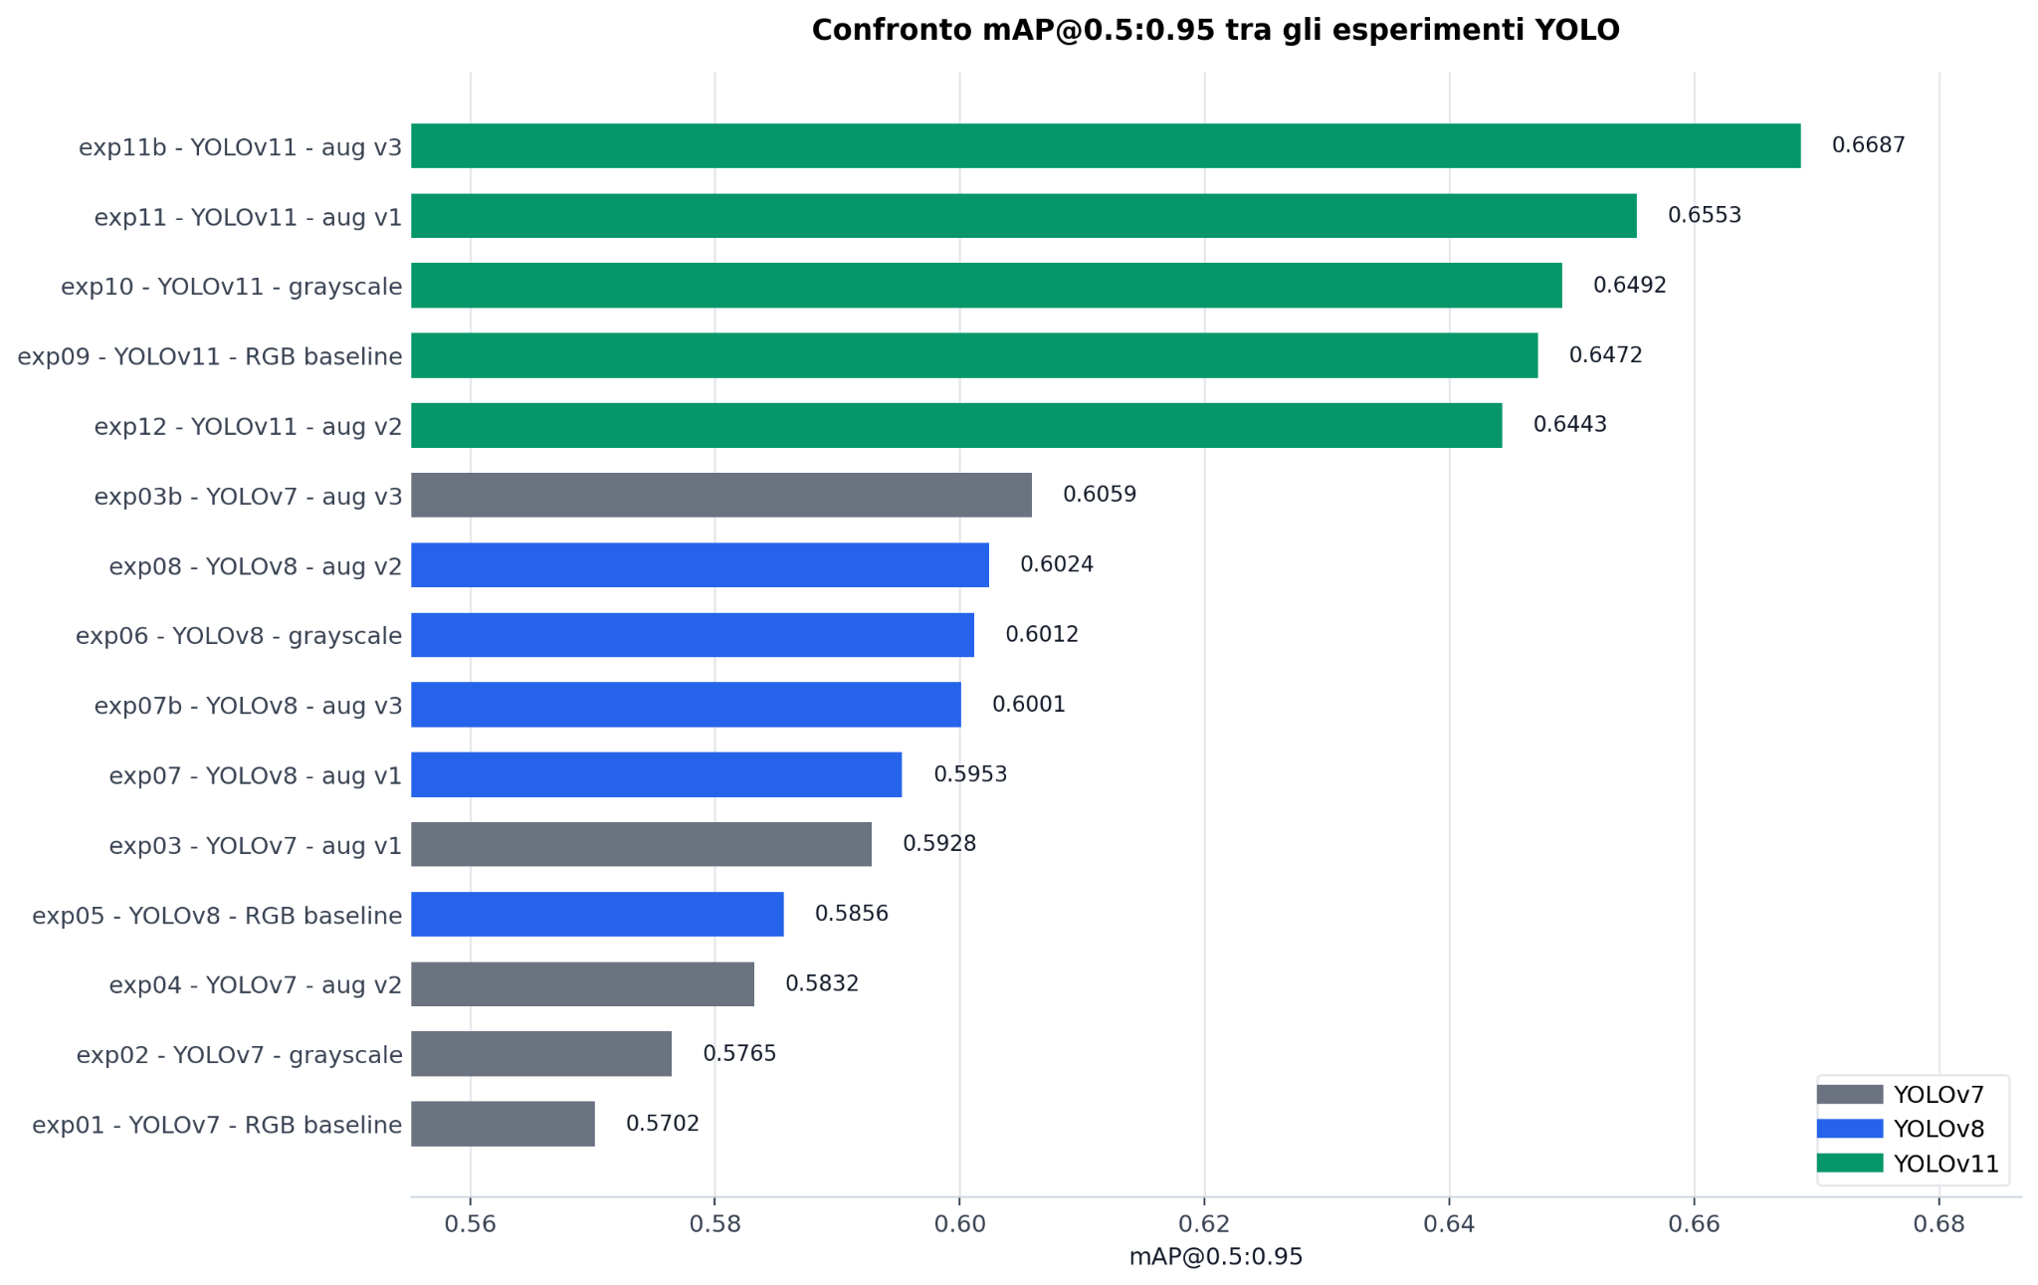
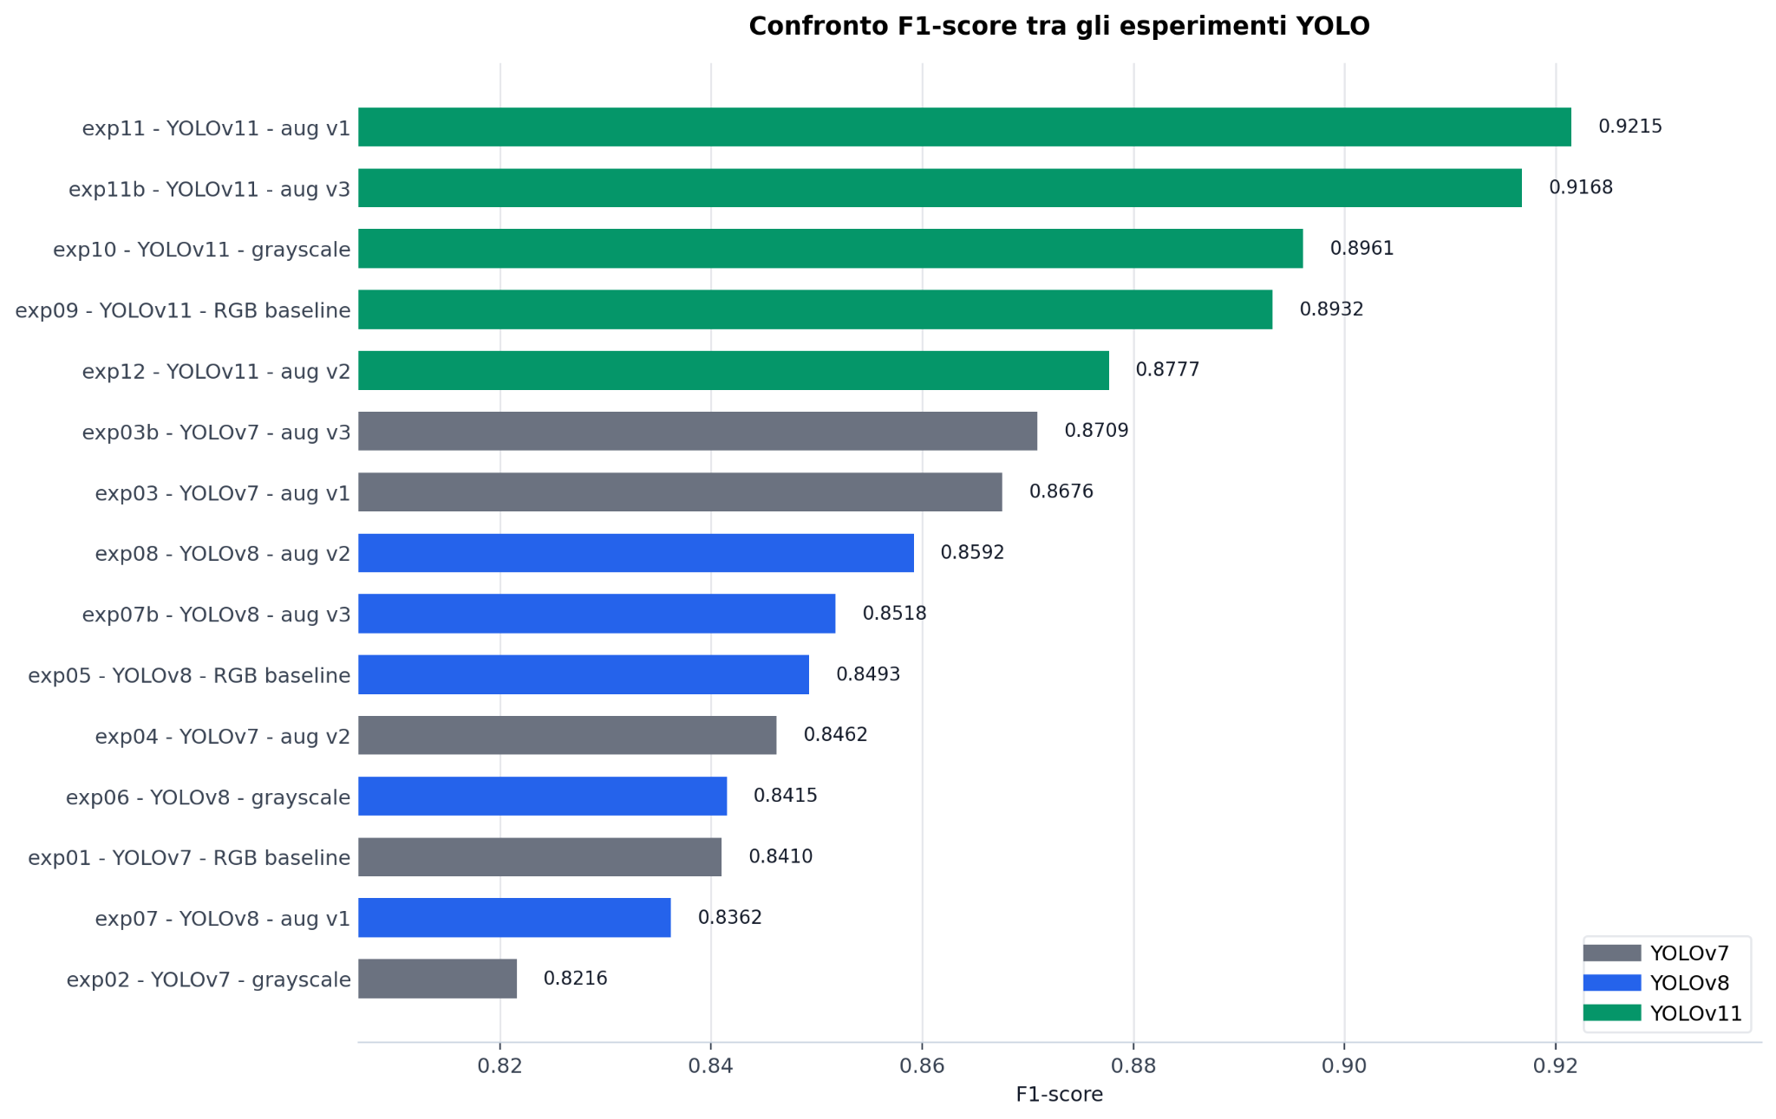
Benchmark YOLO e scelta del modello
YOLOv7, YOLOv8 e YOLOv11 confrontati su varianti di dataset
Risultati chiave
Configurazione | Precision | Recall | F1 | mAP@0.5 | mAP@0.5:0.95
YOLOv11 RGB + strong v3 | 0,9379 | 0,8967 | 0,9168 | 0,9559 | 0,6687
Scelta finale: YOLOv11 RGB + strong augmentation v3 — miglior mAP@0.5:0.95 (0,6687) e F1 molto vicino al massimo (0,9168).
F1 massimo: exp11 aug v1 = 0,9215; scelta finale = miglior mAP@0.5:0.95 con F1 quasi equivalente.
Panoramica percorso di tesi
04

Slide 5
Pipeline 1.0: dall’immagine al Graph JSON
Object detection, terminali e collegamenti elettrici
CATENA TECNICA 01–06
01
detect
02
instances
03
terminals
Graph JSON
01_detect_components
02_assign_instances
03_estimate_terminals
{
"components": [...],
"terminals": [...],
"connections": [...],
"visible_semantics": {
"switch_state": "open",
"polarity": "known"
},
"warnings": [...]
}
04
wires
05
graph
06
report
04_extract_wires
05_build_terminal_graph
06_render_graph_report
RAPPRESENTAZIONE
Il Graph JSON diventa il contratto tra computer vision, giudizio automatico, SPICE e agente.
Componenti con istanza stabile: resistor22.1, led12.1, ecc.
Terminali stimati con orientamento, OCR e regole per componenti IC.
output riusabile
Wire e giunzioni trasformati in connessioni terminale-terminale.
Warning conservati: nodi incerti, terminali scollegati, stati switch.
Panoramica percorso di tesi
05

Slide 6
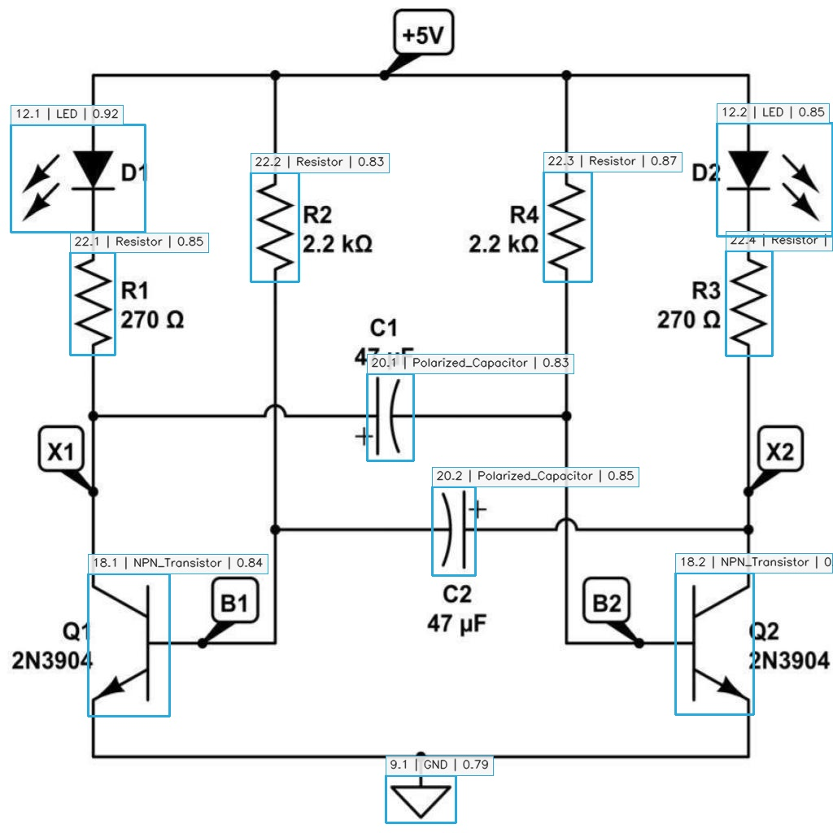
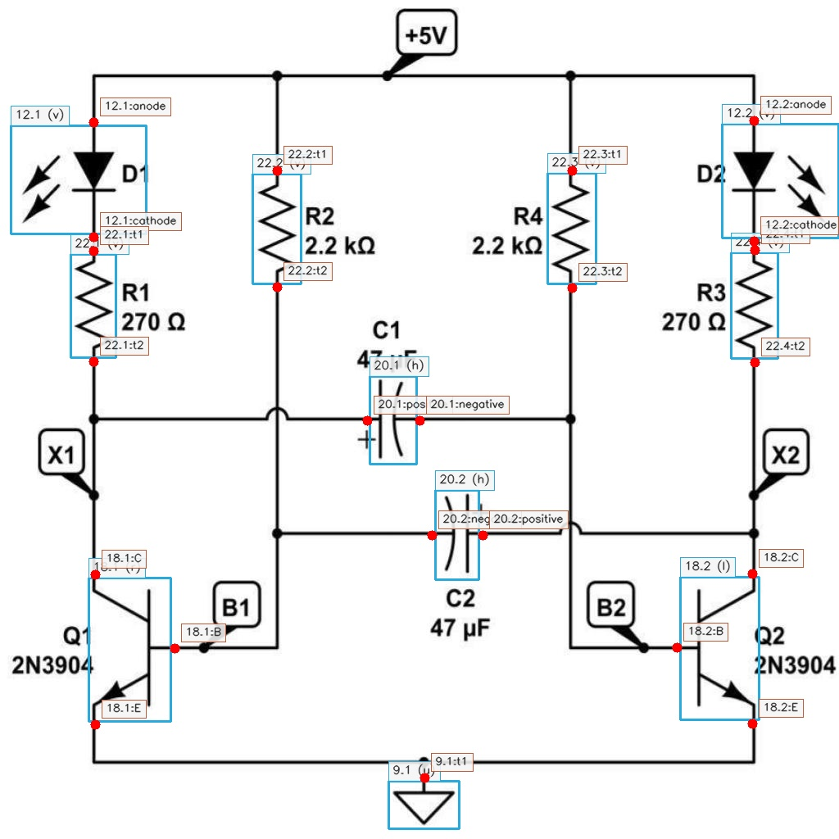
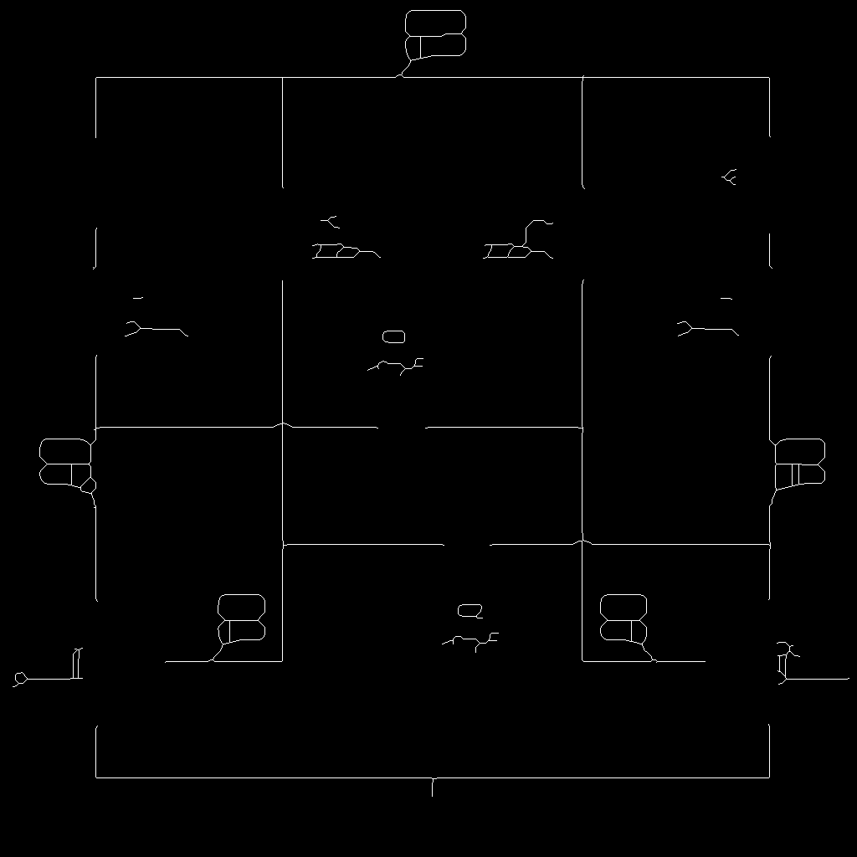
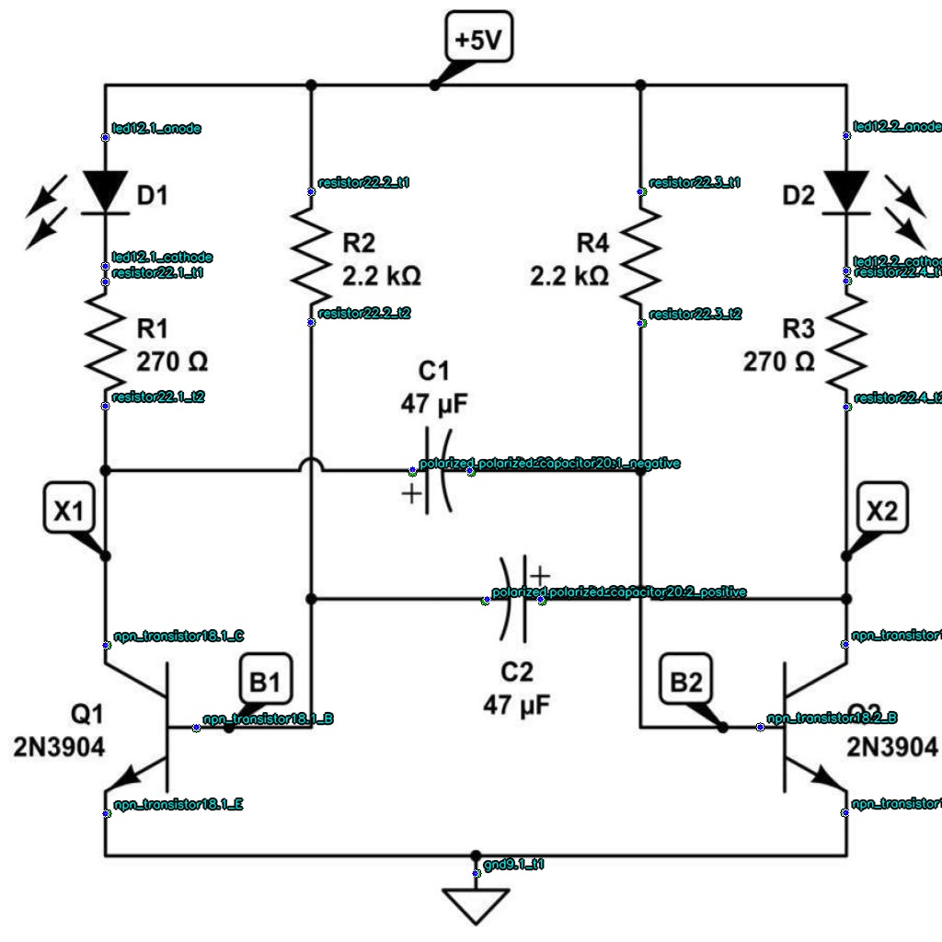
Pipeline 1.0: output intermedi
Lo stesso circuito attraverso le fasi di ricostruzione del Graph JSON
02
Istanze univoche
03
Terminali stimati
04
Fili estratti
05
Overlay terminali
ID univoco per ogni componente
Pin e polarità localizzati
Scheletro dei collegamenti estratti
Terminali associati al grafo
output reale | demo b02
output reale | demo b02
output reale | demo b02
output reale | demo b02
Pipeline 1.0 | output intermedi
06

Slide 7
Benchmark diagnostico: come è stato costruito
Due batch, due modalità di input e una valutazione tecnica uniforme
MATRICE SPERIMENTALE
GPT-5.5 JUDGE
16 circuiti · 8 modelli · 256 run
7 criteri × 0-3 (punteggio) = 21 punti
Batch
Circuiti
Tipologia
Run
Comprensione circuito
Uso datasheet
v1
8
IC, audio, motori, convertitori
128
v2
8
timer, display, discreti, audio
128
Uso JSON / immagine
Accuratezza diagnostica
Totale
16
8 modelli × 2 input
256
Priorità delle cause
Controlli pratici
JSON + datasheet
JSON + immagine + datasheet
Assenza di allucinazioni
vs
Top-1
Top-3
Errori
Costo
Latenza
Ogni modello produce una diagnosi ordinata, motivata e accompagnata da controlli pratici.
COME SI OTTIENE IL DATO
Il judge vede JSON, immagine, datasheet, sintomo e risposta; il nome del modello non è nel prompt. Gli output strutturati vengono aggregati per modello, input e circuito.
Nota: una sola run per combinazione; confronto uniforme, non validazione statistica multi-rater.
Panoramica percorso di tesi
07
Notes:
Il benchmark diagnostico usa due batch indipendenti di otto circuiti ciascuno. Ogni circuito viene eseguito con otto modelli e due modalità di input, per un totale di 256 diagnosi. GPT-5.5 valuta ogni risposta sul contesto tecnico completo con sette criteri da zero a tre. Oltre allo score su 21 vengono salvati Top-1, Top-3, errori, allucinazioni, token, latenza e costo. Il nome del modello non è inserito nel prompt del judge.

Slide 8
Risultati: i tre modelli più convincenti
Dati da aggregate_by_model.csv dei batch v1 e v2 · 32 run per modello
SCORE MEDIO PER BATCH /21
batch v1
batch v2
MEDIA COMPLESSIVA V1 + V2
19,31
Modello
Score
Top-1
Top-3
Costo
GPT-5.4
18,94
GPT-5.4
19,13
78,1%
90,6%
$0,0716
5.4-mini
18,09
84,4%
90,6%
$0,0171
18,81
GPT-5.4-mini
17,38
5-mini
17,56
62,5%
96,9%
$0,0082
17,69
GPT-5-mini
17,44
GPT-5.4-mini
− 1,03 punti rispetto a GPT-5.4
0
7
14
21
circa 76% di costo in meno · Top-1 più alta
GPT-5.4 resta primo; i due modelli mini sono vicini e si scambiano l'ordine nel batch v2.
LETTURA FINALE
GPT-5.4 massimizza la qualità. GPT-5.4-mini è il miglior equilibrio qualità/costo. GPT-5-mini costa ancora meno e raggiunge la Top-3 più alta, ma ordina peggio la causa principale.
Costo medio del solo modello generativo; costo del judge escluso.
Panoramica percorso di tesi
08
Notes:
GPT-5.4 resta il modello con la qualità più alta in entrambi i batch. I due modelli mini sono molto vicini e nel batch v2 GPT-5-mini supera di poco GPT-5.4-mini. Sulla media complessiva, GPT-5.4 raggiunge 19,13 su 21; GPT-5.4-mini scende di circa un punto, ma costa circa il 76 per cento in meno e ha la Top-1 aggregata più alta. GPT-5-mini ottiene 17,56 su 21, ha il costo più basso e una Top-3 del 96,9 per cento, ma una Top-1 inferiore: tende quindi a includere la causa corretta senza sempre metterla al primo posto.

Slide 9
Verifica complessiva della Pipeline 1.0
Fedeltà image → graph e utilità diagnostica: risultati aggregati
FEDELTÀ IMAGE → GRAPH
DIAGNOSI: QUANTO AGGIUNGE L'IMMAGINE?
Score medio per batch /100
Score medio /21
256 run
A
93,0
JSON + datasheet
JSON + immagine
B
89,5
Batch v1
15,67
15,94
C1
93,6
Batch v2
14,94
C2
93,6
15,31
92,4/100 media
38/38 usabili
Delta score +0,32
Top-1 +3,9 pp
Top-3 85,2%
32 VERY HIGH · 4 HIGH · 2 MEDIUM · 0 LOW
Lo score cresce poco: il contributo visivo dipende dal circuito e dal modello.
MESSAGGIO CHIAVE
Il Graph JSON conserva già gran parte dell'informazione necessaria al troubleshooting.
L'immagine è complementare: può aiutare, essere neutra o introdurre rumore a seconda del caso.
Panoramica percorso di tesi
09
Notes:
La verifica image-graph produce una media complessiva di circa 92,4 su 100. Tutti i 38 grafi sono giudicati utilizzabili come base: 32 VERY HIGH, quattro HIGH e due MEDIUM, senza casi LOW. Nel benchmark diagnostico, aggregando i due batch, aggiungere l'immagine porta lo score medio da 15,30 a 15,63 su 21. Il miglioramento medio è piccolo e non sistematico: il JSON è già informativo e l'immagine va considerata come supporto complementare.

Slide 10
Pipeline 2.0: Graph JSON → SPICE
Trasformare il grafo in netlist simulabile e contesto diagnostico
INPUT
STEP TECNICI
OUTPUT
Graph JSON
componenti + terminali + wire
01 io
02 normalize
07_netlist.cir
netlist SPICE
03 node map
04 values
08_tran.csv
forme d’onda
values.yaml
valori e assunzioni dichiarate
06 rules
07 spice emit
10_context.json
pacchetto per agente
SPICE YAML
classi, modelli, override
08 ngspice
10 context
viewer 13–15
schema equivalente
Regola ingegneristica: la pipeline non inventa collegamenti o modelli. Se qualcosa manca, viene dichiarato come warning o assunzione.
Panoramica percorso di tesi
10

Slide 11
Scenari controllati e viewer visuale
Ogni ipotesi diagnostica produce una run separata e confrontabile
RUNTIME SCENARIO
scenario.json
azione proposta
base snapshot
copia immutabile
run SPICE
netlist alternativa
comparison
base vs scenario
viewer
SVG interattivo
PRIMITIVE VALIDATE
Stato / valori
Topologia
Stimoli / transitori
close_switch
connect_nodes
add_voltage_source_between_nodes
change_source_value
feed_nodes_from_source_node
drive_node_voltage
change_component_value
add_resistor_between_nodes
set_initial_node_voltage
Panoramica percorso di tesi
11

Slide 12
Modalità CHAT: diagnosi guidata
L’utente sceglie quali scenari eseguire, la pipeline conserva ogni decisione
FLUSSO OPERATIVO
Sintomo utente
domanda naturale
Agente read‑only
analisi artefatti
Proposte
scenari candidati
Conferma utente
esegui scenario N
Runner
ngspice + viewer
Risposta
interpretazioneconfronto
COSA DIMOSTRA
Il sistema sa trasformare domande come “la lampada non si accende” in ipotesi elettriche eseguibili.
History e scenario registry rendono ripetibile la conversazione.
Gli scenari sono self-contained: ogni run riparte dalla base e non sporca gli output originali.
Utile per debug, validazione manuale e raccolta di casi studio per la tesi.
Panoramica percorso di tesi
12

Slide 13
Modalità AGENT: automazione controllata
L’agente propone, esegue e confronta scenari fino a una conclusione
CICLO AUTONOMO
1
decide
run / stop
2
valida
whitelist
3
esegue
SPICE + viewer
4
confronta
expect + metriche
5
conclude
resolved / localized
GUARDRAIL IMPLEMENTATI
Differenza chiave
Massimo 2 scenari per decisione e 5 run per circuito.
Primitive ammesse tramite whitelist rigida.
CHAT assiste l’utente.
AGENT chiude il ciclo diagnostico in autonomia controllata.
Scenari duplicati rifiutati senza consumare budget.
expect, gain e temporal_expect per verifiche OP/TRAN.
Stati finali distinti: resolved, localized, topology_issue, inconclusive.
Panoramica percorso di tesi
13

Slide 14
Validazione sperimentale
Batch A e Batch B usati per verificare SPICE, scenari e agente
15
2
5
circuiti documentati
modalità: CHAT + AGENT
max run scenario/circuito
BATCH A — CIRCUITI SEMPLICI / DISCRETI
BATCH B — CIRCUITI PIÙ COMPLESSI
a01/a02
continuità e alimentazione mancante
b02
multivibratoresimmetrico: .ic iniziale
a04/a06
amplificazione, gain e distorsione
b03
monitor batteria: sequenza rosso/giallo/verde
a08
lampeggio con duty cycle e temporal_expect
b04
caricabatteria: corrente D4 transitoria
a09/a10
carichi multipli: lampada + LED
b05/b06
radio/audio: iniezione controllata del segnale
b10
switch simbolico: stato ON/OFF
Sintesi delle validazioni
Sintesi delle validazioni
Area | Cosa è statoverificato | Risultatooperativo
Graph JSON | judge immagine ↔ graph | grafi utilizzabili; casi critici isolati
Diagnosi GPT | score, Top‑1/Top‑3, errorigravi, costo | benchmark modelli e compromesso score‑costo
Pipeline 2.0 | OP/TRAN, scenari e viewer su Batch A/B | flusso SPICE riproducibilesu 15 circuiti
CHAT + AGENT | modalitàguidata e cicloautonomocontrollato | validati; aggregazionequantitativa CHAT‑AGENT come next step
Risultato: la pipeline è stata validata come flusso di diagnosi tecnico-riproducibile; l’aggregazione quantitativa CHAT–AGENT è il prossimo step naturale.
Area | Cosa è stato verificato | Risultato operativo
Graph JSON | judge immagine ↔ graph | grafi utilizzabili; casi critici isolati
Diagnosi GPT | score, Top‑1/Top‑3, errori gravi, costo | benchmark modelli e compromesso score‑costo
Pipeline 2.0 | OP/TRAN, scenari e viewer su Batch A/B | flusso SPICE riproducibile su 15 circuiti
CHAT + AGENT | modalità guidata e ciclo autonomo controllato | validati; aggregazione quantitativa CHAT‑AGENT come next step
Panoramica percorso di tesi
14

Slide 15
Risultato del percorso
Una pipeline completa che unisce computer vision, rappresentazione strutturata, simulazione elettrica e diagnosi agentica.
01
Dataset + benchmark YOLO
627 immagini, augmentation e scelta YOLOv11 strong v3
02
Pipeline 1.0
da detection a Graph JSON con terminali, OCR e warning
03
Judge GPT
verifica Graph JSON e diagnosi su sintomi con datasheet
04
Pipeline 2.0
Graph JSON → netlist SPICE → ngspice OP/TRAN
05
Agente diagnostico
CHAT guidata, AGENT autonomo, scenari e viewer
15

